Slide 1




Passe à l’action:
Chaque goutte compte
Leçon 4
Passe à l’action : Chaque goutte compte Leçon 4 by Andrea Vogan, Katherine Andrejowich and Grace Brnjac
for Halton District School Board, with collaboration from Muriel Péguret for revision. CC-BY-NC-SA

Slide 2
Intended Use
These slides are intended as a teacher accompaniment for the Scholastic Resource “Passe à l’action”, and are designed for use with Junior and Intermediate students.
Four lessons have been created to explore the more difficult texts in the book. These lessons can be differentiated for different grade levels through scaling teacher support and intervention.
A list of related texts in the book has been provided. The intent is that teachers can use the provided lessons as a mentor text, then assign related texts for future shared, group or independent reading depending on student needs.
Curriculum connections have also been provided for each lesson.

Slide 3
Format and lesson structure
In each lesson, teachers will find:
A title page with the student manual page numbers, curriculum connections, and the big idea in the text.
2-4 “Minds On” activities (e.g., word work, vocabulary, grammar concepts, etc.). The intent is for teachers choose one that suits the needs of their students, and uses it for a language talk (5-10 minutes).
Pre-reading questions. The intent is for teachers use these questions as a guide for a pre-reading discussion with the class (5-10 minutes).
A guiding question and comprehension questions. This slide is intended to be projected during reading to help guide students’ comprehension. The text can be used for shared reading, group reading, choral reading or independent reading based on student needs (20-30 minutes)
A reflection question for consolidation. This question can be used for a class discussion, exit card, writing prompt, etc. (5-10 minutes)
A selection of extension activities that can be used to build upon ideas in the reading, in tandem with other texts in the book, or as a provocation for a related unit. These may involve other strands of the French Immersion curriculum (listening, speaking, writing), or cross-curricular links.

Slide 4
Rights of Use for this Resource
For educational purposes, teachers can:
download it
modify it
project it in class
post it on their classroom LMS
Reshare the original or a modified version on any educational website.
Teachers can’t sell this resource and can’t modify the applied CC license when resharing it even in modified version (CC-BY-NC-SA)
When sharing a modified version of this resource, you are required to credit the original author(s) and you can also add your name using this template :
This resource, <Your modified title>, is adapted from Passe à l’action : Chaque goutte compte Leçon 4 Andrea Vogan, Katherine Andrejowich and Grace Brnjac for Halton District School Board, used under license CC-BY-NC-SA. <Your modified title> is licensed under CC-BY-NC-SA by <Your name>.

Slide 5
Artificial Intelligence Declaration
This resource has used the support of Artificial Intelligence only to provide illustrations and images.
Artificial Intelligence Aided
Logos pour une utilisation transparente de l’intelligence artificielle © 2023 by Martine Peters is licensed under CC BY-NC-SA 4.0

Slide 6

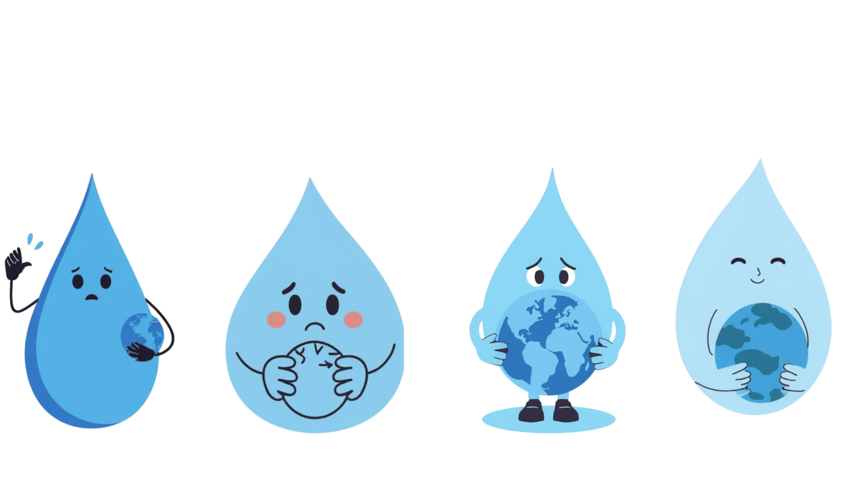

Passe à l’action :
Chaque goutte compte
Image: Scholastic Education
Notes:
Illustrations générées par Media Magic Canva

Slide 7
Leçons dans l’unité
Leçon 1:L’eau dans le monde p. 8-9
  Grande idée: L’utilisation de l’eau autour du monde
Leçon 2: Pénurie d’eau douce p. 16-17
  Grande idée: Le changement climatique et la façon dont ça affecte les systèmes d’eau
Leçon 3: L’eau est un droit de la personne! p. 18-19
  Grande idée: Survol des enjeux mondiaux autour de l’accès à l’eau propre L’eau propre sur les réserves autochtones
Leçon 4: L’Eau potable devrait-elle coûter plus cher? p. 28-29
  Grande idée: On doit agir pour ne pas gaspiller l’eau.
Notes:
Illustrations générées par Media Magic Canva

Slide 8
L’eau potable devrait-elle coûter plus cher?, p. 28-29
Leçon 4: Passe à l’action, Chaque goutte compte
  Big idea: We must act to ensure that we do not waste water.
  Curriculum connections:
    Grade 5 Social Studies Citizenship
    Grade 7 Geography Conservation of resources
    Grade 8 Geography Sustainable resource access, sustainable development goals
Notes:
Illustrations générées par Media Magic Canva

Slide 9

Travail de vocabulaire
Dans ces lettres, Kian et Laura utilisent des mots spécialisés pour discuter de l’utilisation d’eau.
On va diviser la classe en groupes. Chaque groupe va chercher à bien comprendre un des mots de vocabulaire et ensuite va enseigner la classe leur nouveau mot.
Avec ton groupe:
Chercher la définition du mot ou terme (et sa traduction si vous voulez)
réécrire la définition en mots qui sont plus simples
Utiliser le mot dans une phrase
Dessiner le mot, si possible
Les termes de vocabulaire
Gaspiller
Bon marché
Mises en garde
Substance chimique
Facturer
Davantage
Verger
Puits
Robinet

Slide 10
Jouer avec des suffixes
“Papa doit obtenir un permis pour prendre de l’eau dans ontre étang lorsqu’il irrigue nos terres. [...] c’est aussi une bonne chose, car, ainsi, personne ne gaspille de l’eau.” (p. 29)
Description:
Ajouter des suffixes au mot pour le transformer selon la partie du discours
Souligner le suffixe qui l’a transformé
Vérifier ensuite dans un dictionnaire que chaque mot existe et est bien écrit
facultatif : pouvez-vous supprimer et ajouter des préfixes pour trouver des mots avec la même racine ?
Partie du discours | Le mot
nom
nom (un autre!)
verbe | gaspiller
adjectif

Slide 11
Décomposition des morphèmes
Mot: conserver
Description:
Lire le mot à l’oral
Avec un partenaire, décomposez le mot en ses morphèmes sur une page lignée
Prédisez ce que signifie chaque morphème
Prédisez la signification globale du mot
Soyez prêt à discuter le sens ensemble
 | Préfixe(s) | Racine | Suffixe(s)
Morphème
Sens
Sens du mot
Notes:
Illustrations générées par Media Magic Canva

Slide 12
Corrigé:
Décomposition des morphèmes
Mot: conserver
Description:
Lire le mot à l’oral
Avec un partenaire, décomposez le mot en ses morphèmes sur une page lignée
Prédisez ce que signifie chaque morphème
Prédisez la signification globale du mot
Soyez prêt à discuter le sens ensemble
 | Préfixe(s) | Racine | Suffixe(s)
Morphème | con- | serv(e) | -er
Sens | avec ou ensemble | servare (latin) d’observer ou de garder sauf | action, suffixe verbal
Sens du mot | Verbe: l’action de garder une ressource sauf ensemble
Notes:
Illustrations générées par Media Magic Canva

Slide 13
Questions de prélecture
Qui paye l’eau que tu utilises? Combien coûte ta consommation d’eau? Est-ce un coût raisonnable?
Les gens qui utilisent beaucoup d’eau, devraient-ils payer plus cher? Pourquoi?
Est-ce que les entreprises qui utilisent beaucoup d’eau (p. ex., les agriculteurs) devraient payer plus ou moins pour l’eau qu’ils utilisent?
Notes:
Illustrations générées par Media Magic Canva

Slide 14
Question-guide pour la lecture
Comment est-ce que Kian et Laura justifient leur opinion? Est-ce que tu es d’accord avec eux?
As-tu compris?
Pourquoi est-ce que Kian est inquiet de l’eau bon marché? Quelle(s) solution(s) est-ce qu’il propose?
Pourquoi est-ce que Kian croit que les usines devraient payer plus pour l’eau?
Pourquoi est-ce que Laura croit que l’eau devrait être gratuite?
Laura suggère que l’éducation va aider avec la conservation de l’eau. Comment penses-tu que l’éducation va aider?
Notes:
Illustrations générées par Media Magic Canva

Slide 15

Après la lecture: Question de réflexion
Est-ce que tu penses qu’augmenter le prix de l’eau au Canada est une bonne solution au problème de gaspillage? Quelles autres solutions
peut-on suggérer?
Notes:
Illustrations générées par Media Magic Canva

Slide 16
Invitation à l’écriture
Écris une lettre d’opinion sur la façon dont on peut encourager les citoyens canadiens à utiliser moins d’eau. Si tu penses qu’augmenter le prix est la bonne solution, explique pourquoi. Si tu penses qu’il y a une autre solution, propose la et justifie ton opinion.
Notes:
Illustrations générées par Media Magic Canva

Slide 17
Plan d’action personnel
Au cours d’une semaine, mesure ton utilisation d’eau. Tu utilises quelle quantité d’eau? Comment peux-tu réduire l’eau que tu utilises?
Notes:
Illustrations générées par Media Magic Canva

Slide 18
Articles liés dans le livre
Quelle est ton empreinte en eau?, p.6-7
Le Club Action, p.22-23
Des solutions qui sortent de l’ordinaire, p. 26-27
Comment consommer moins d’eau, p.30-31
Notes:
Illustrations générées par Media Magic Canva

